Slide 1
Tokembriy geologik davrlarning rivojlanish tarixi.

Slide 2
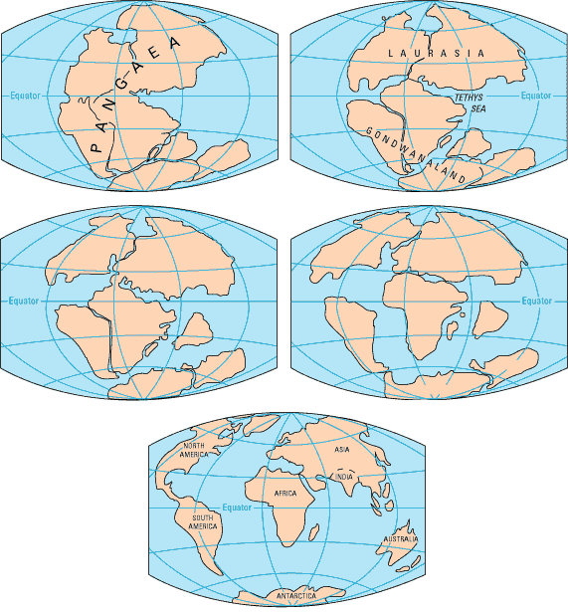

Slide 3
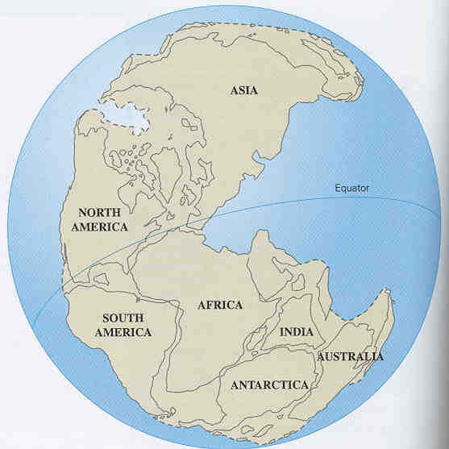
200 million years ago
P
A
LAURASIA
N
G
GONDWANALAND
A
E
A

Slide 4
Tokembriy geologik davrlarning rivojlanish tarixi.
Tokembriy geologik davrlarining foydali qazilma boyliklari.

Slide 5
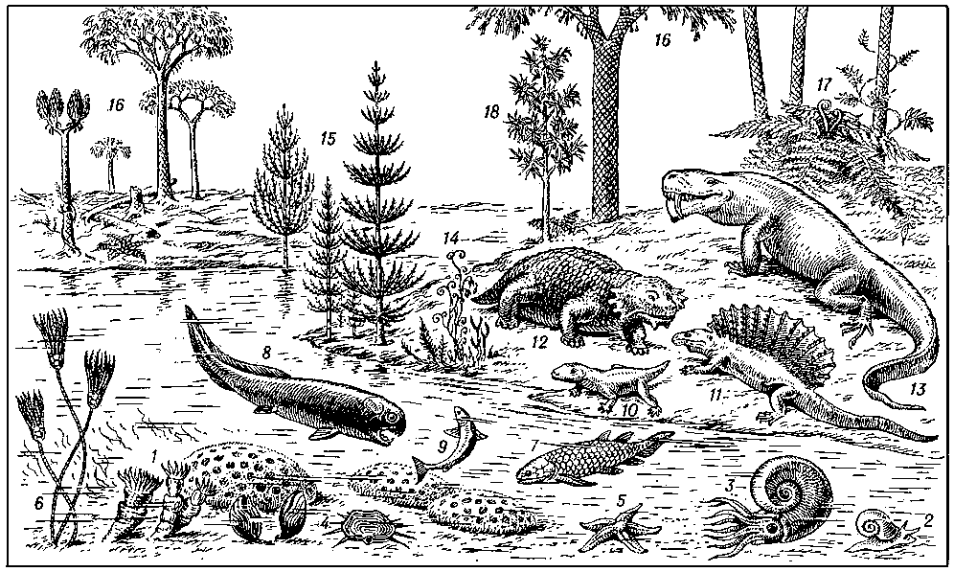
Pozdniy paleozoy (devon, karbon, perm): 1 — kishechnopolostnыe (odinochnыe i kolonialnыe korallы — rugozы); 2, 3 — mollyuski: 2 — bryuxonogiy, 3 — golovonogiy (goniatit); 4 — braxiopodы; 5, 6 — iglokojie: 5 — morskaya zvezda, 6 — morskie lilii; 7—9 — rыbы: 7 — kistepyoraya, 8 — pansirnaya, 9 — xryahevaya; 10 — zemnovodnoe; 11—13 — presmыkayuhiesya: 11 — imetrodon, 12 — skutozavr, 13 — inostranseviya; 14—18 — rasteniya: 14 — psilofitы, 15 — chlenistostebelnыe (kalamitы), 16 — plaunovidnыe (lepidodendronы i sigillyarii), 17 — paporotniki, 18 — kordaitы

Slide 6
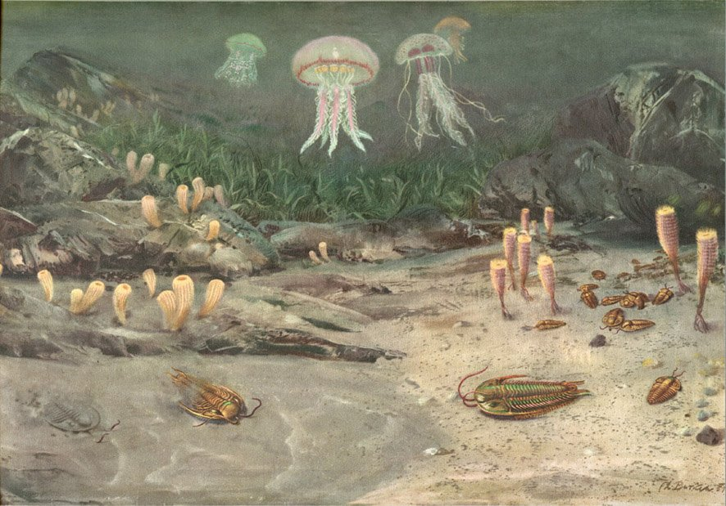
Kembriy dengizi

Slide 7
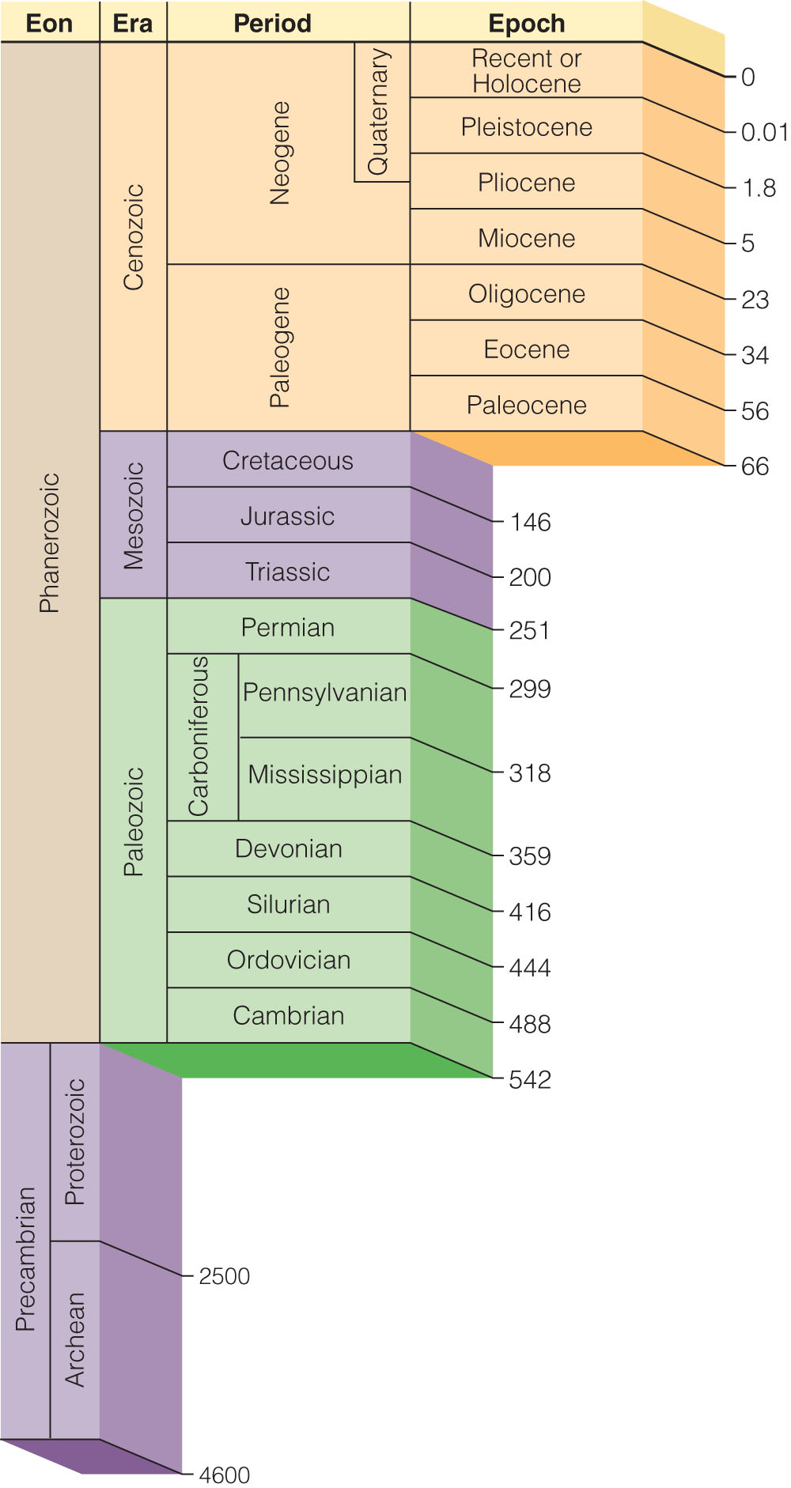
Geologic Time Scale

Slide 8
BLIS SAVOL
Stratigrafiya so‘zi lotincha ma’nonisi
Tog‘ jinslarining xilma-xillligini
Geoxronologiya yunoncha ma’nonisi
Yerning tog‘eologik tarixi yoki davri
Sayyoramizning tog‘eologik rivojlanish davri

Slide 9
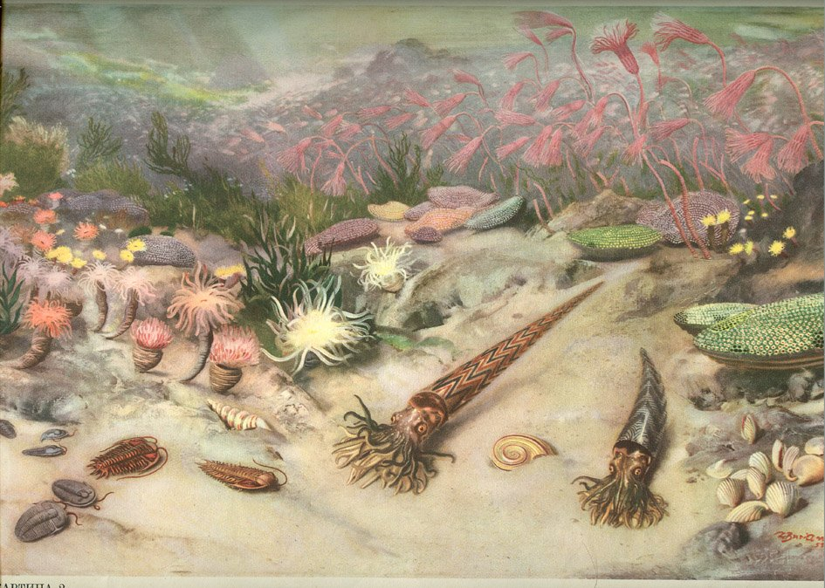
Silur dengizi

Slide 10
Arxey erasining fizik-geografik sharoitlarida, tog‘ jinslarida, quyi va yuqori epoxalaridjagi strotigrafiyasida iqlimning sovuqligi yoki muzliklar to‘plami haqida hech qanday omillar yo‘qligi tufayli bu eraning iqlimi illiq va issiq bo‘lgan degan xulosa chiqargan edik.

Slide 11
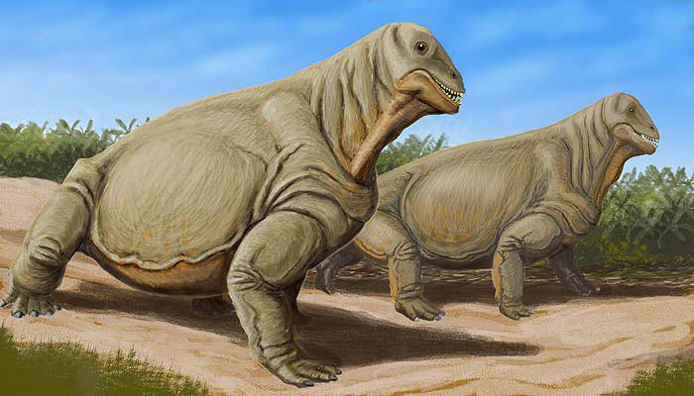

Slide 12
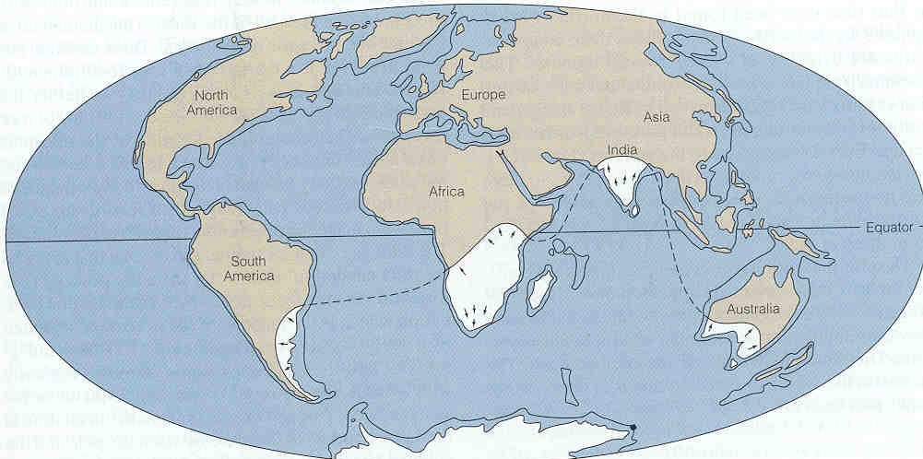
CONTINENTAL
DRIFT
Historical development
Paleoclimate evidence
Gondwanaland glacial deposits are today scattered
around on different continents…

Slide 13
Bu masalada misollarni qayta izohlashga hojat yo‘q, chunki yuqoridagi boblarda paleoiqlim sharoitlarini tiklash bayonlarida batafsil eritilgan.
Taxminan, 800 mln. yil yoki 1 mlrd. yil o‘tgandan so‘ng yana iqlim sharoitida (proterozoyda) keskin o‘zgarish boshlandi. Aniqrog‘i yuqori proterozoy epoxasida Yer yuzida ikkinchi marotaba muzlik davri vujudga keldi. Bu muzlik davri to fanerozoy eoni boshlangunga qadar davom etdi. Bu ikkinchi qadimiy muzlik davri taxminan 400-430 mln. yil davom etdi. 17-rasmga razm soling.

Slide 14
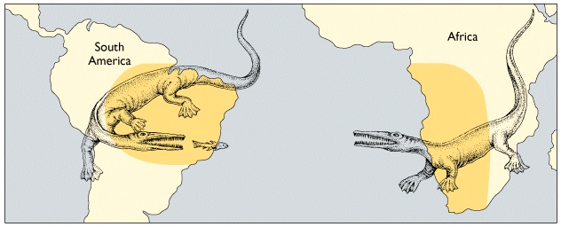
Jurassic Aquatic Reptile, Mesosaurus

Slide 15
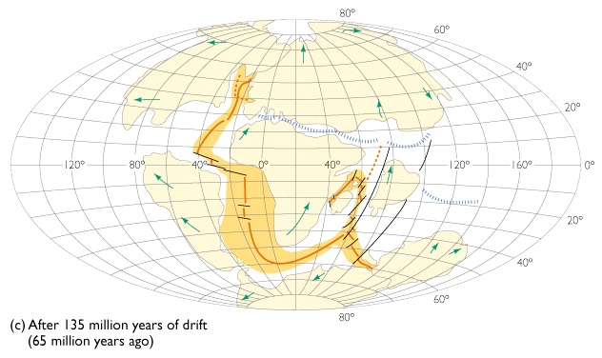

Slide 16
Tokembriy geologik davrlarining foydali qazilma boyliklari.
Foydali qazilma boyliklarining hosil bo‘lishi. Yer sayyorasining geologik rivojlanishi tarixidagi tabiiy va ajratib bo‘lmaydigan jarayon va voqealardir. Shuning uchun ham har bir geologik era va uning davrlarida xox cho‘kindi jarayonlar bilan bog‘liq bo‘lsin, xox magmatik jarayonlar bilan yuzaga kelgan bo‘lsin bir-birovlaridan genetik farq qiladigan qazilma boyliklar hosil bo‘lishi aniqlangan. Demak, Arxey va proterozoy eraldarida hosil bo‘lgan qazilma boyliklar ham boshqa eralardan konlarning genetik xili, uning zaxiralari, kimyoviy va mineralogik tarkiblari, geografik tarqalib joylashishi va x.q. bilan ajralib turadi.

Slide 17
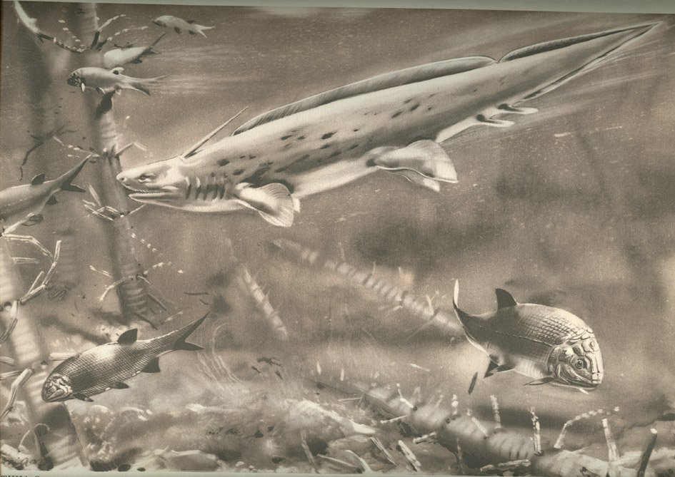
Plevrakant i amblipter

Slide 18
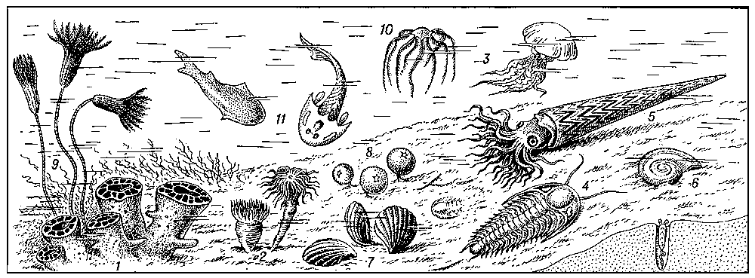
kembriy, ordovik, silur: 1 — arxeotsiat; 2, 3 — kishechnopolostn; 2 — odinochn chetыryoxluchev koral (rugoz), 3 — meduza; 4 — chlenistonogie (trilobit); 5, 6 — mollyuski: 5 — golovonogiy, 6 — bryuxonogiy; 7 — braxiopod; 8, 9 — iglokojie: 8 — sistoidei, 9 — morskie lilii; 10 — poluxordov (graptolit); 11 — beschelyustn rboobrazn

Slide 19
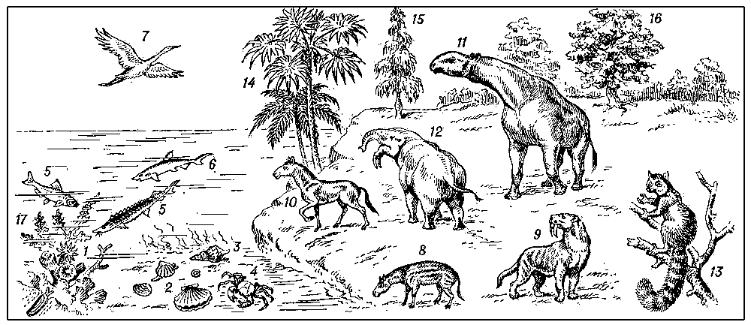
Kaynozoy (paleogen, neogen): 1 — kishechnopolostn (shestiluchevыe korall); 2, 3 — mollyuski: 2 — dvustvorchate, 3 — bryuxonogiy; 4 — chlenistonogie (krab); 5, 6 — ryb: 5 — kostist, 6 — xryahev (ako‘la); 7 — ptitsa; 8 — 13 — mlekopitayuhie: 8 — eogippus, 9 — sablezub tigr, 10 — gipparion, 11 — indrikoteriy, 12 — dinoteriy, 13 — lemur; 14 — 16 — rasteniya: 14 — palmы, 15 — xvoynoe, 16 — dub.

Slide 20
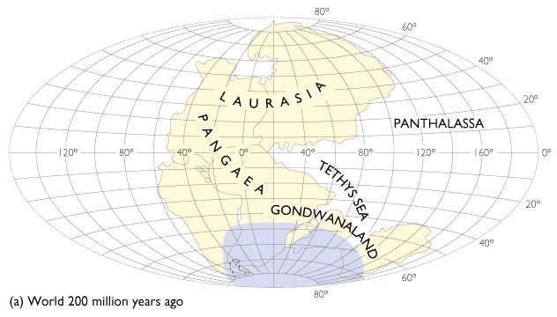

Slide 21
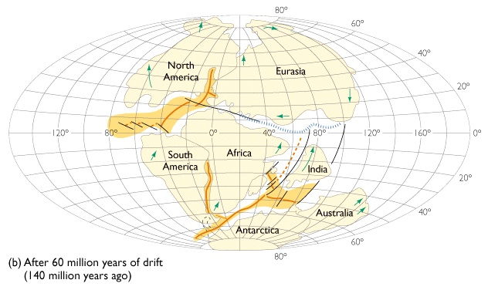

Slide 22
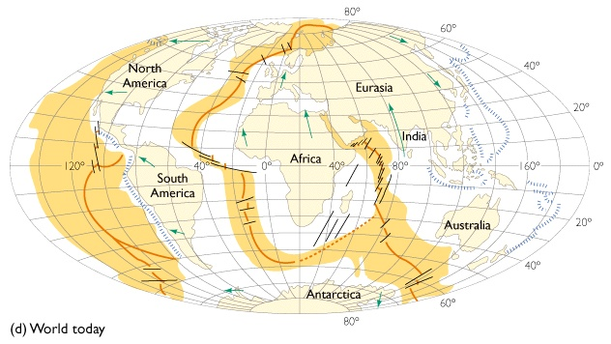
MOVIE

Slide 23
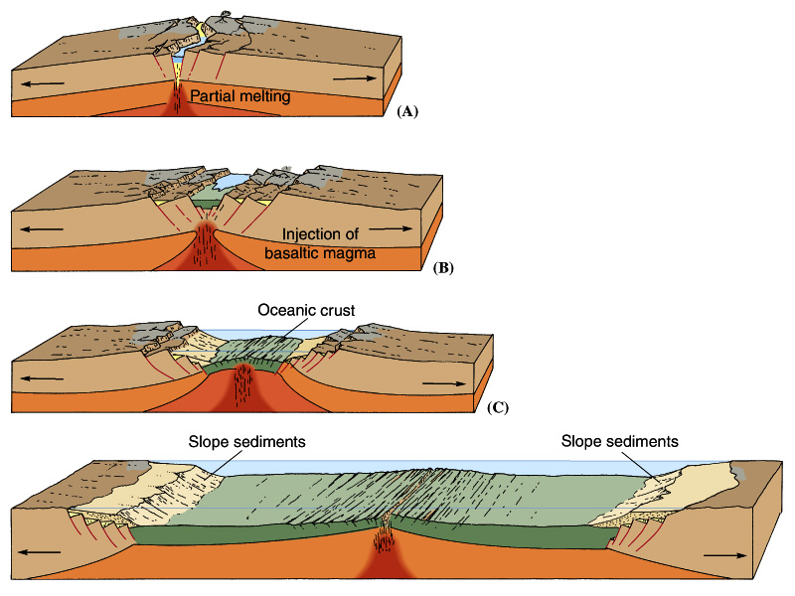
Today’s Lecture:
Chaps. 3 & 4
Continental Drift & Seafloor Spreading

Slide 24
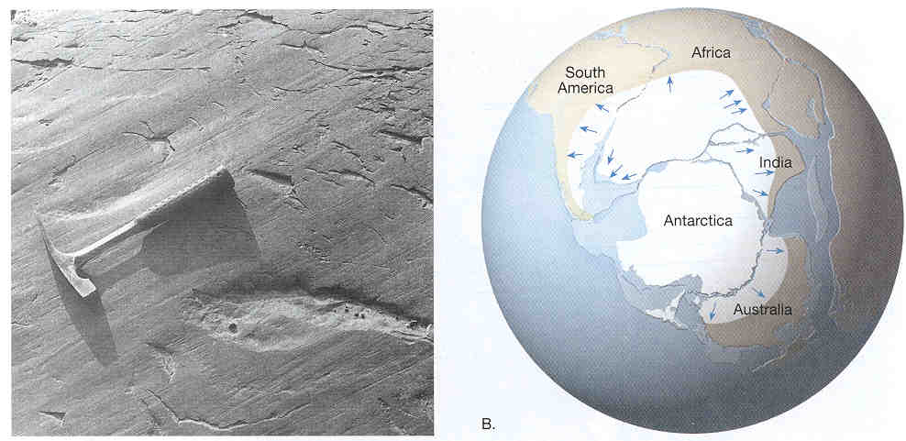
CONTINENTAL
DRIFT
Historical development
Paleoclimate evidence
(ancient)
…but when Pangea is reassembled, these
glacial deposits all match up perfectly!

